Slide 1
DISUSUN OLEH : ELISAWATI,M.KOM
Pertemuan 9,10
TEKNIK KOMPILASI IV
Analisa Sintaktik

Slide 2
ANALISA SINTAKTIK
Sintak adalah susunan kalimat atau aturan-aturan dalam membentuk kalimat disebut Grammar. Penganalisis sintak dalam bidang kompilasi sering disebut dengan parser.
Untuk menganalisis kalimat biasanya di gunakan batuan parse-tree.

Slide 3
Contoh : Perhatikan kalimat ini “The dog gnawed the bone”. Kalimat tersebut disusun dalam bentuk parse-tree berikut ini :
<Sentence>
<Noun phrase>
<Verb phrase>
<article>
<noun>
<Verb>
<Noun phrase>
the
dog
gnawed
<noun>
<article>
the
bone

Slide 4
Pada node paling atas (root) ditulis sentence (kalimat), karena analisis sintak adalah menganalisis kalimat. Pada contoh di atas kalimatnya dalam bahasa inggris (bahasa alami), tetapi cara ini juga bisa digunakan untuk bahasa pemrograman (kompiler).
Kalimat ada bermacam-macam susunannya. Kalimat yang dicontohkan di atas tersiri dari 2 bagian, yaitu <noun phrase> dan <verb-phrase>.

Slide 5
Cara di atas juga dapat dinyatakan dengan cara sebagai berikut :
<sentence> → <noun phrase> <verb phrase>
<noun phrase> → <article> <noun>
<verb phrase> → <verb> <noun phrase>
<noun> → dog, cat, bone, sentence, verb,..
<article> → the, a, an
<verb> → contain, gnawed, saw, walks,..
Cara penulisan di atas disebut production rule

Slide 6
Contoh dalam bahasa pemrograman, perhatikan pernyataan berikut ini a * b + c. Pernyataan ini disusun dalam parse-tree berikut ini :
<expression>
<expression>
+
<expression>
<expression>
*
<expression>
a
b
c

Slide 7
Dalam bentuk production rule :
<expression> → <expression>*<expression>
<expression> → <expression>+<expression>
<expression> → a,b,c
Kata atau simbol nyata pada kalimat tersebut disebut Terminal symbol (pada contoh di atas : a,b,c,*,+,dll), sedangkan yang berada dalam tanda <> disebut Non-Terminal symbol karena masih dapat di pecah lagi menjadi simbol yang nyata.

Slide 8
DEFINISI FORMAL DARI GRAMMAR
Grammar (G) merupakan fungsi dari (T,N,S,R), masing-masing adalah :
T : himpunan terminal symbol dog,gnawe,a,+,...
N : himpunan non-terminal symbol <sentence>,<expression>,...
S : Simbol awal (starting symbol) yang unik <sentence> S ε N
R : Himpunan produksi dengan bentuk α→β α dan β adalah kumpulan non-terminal dan terminal symbol.

Slide 9
PARSE TREE DAN PENURUNANNYA
Contoh : Grammar sederhana untuk expression:
G_{E} = (T,N,S,R)
dimana T = {i,+,-,*,/,(,)}
N={E}
S=E
R = { E → E+E
E → E/E
E → E-E
E → (E)
E → E*E
E → I };

Slide 10
Cara penulisan grammar tersebut adalah cara penulisan yang lengkap menurut chomsky, untuk selanjutnya hanya dituliskan bagian produksinya saja.
Dengan menggunakan grammar di atas, dianalisis ekspresi :
(a + b) / (a – b)
Dari penganalisis leksikal diperoleh ekspresi yang berbentuk token (i + i) / (i – i)
Kita mengenal ekspresi di atas adalah pembagian, dengan pembilang (i+i) dan penyebut (i-i). Oleh karena itu produksi yang cocok adalah E→E/E.

Slide 11
Perhatikan bahwa sisi kiri menjadi induk dan bagian kanan menjadi anak dari parse-tree.
Selanjutnya, karena pembilang dan penyebut adalah ekspresi bertanda kurung maka produksi untuk E adalah E→(E)
E
E
/
E

Slide 12
Ekspresi E yang ada di dalam kurung pertama adalah penjumlahan, maka kita gunakan produksi E→E+E dan E yang kedua adalah pengurangan sehingga digunakan produksi E→E-E, dan E yang terakhir menghasilkan i sehingga digunakan produksi E→i
E
E
/
E
( E )
( E )

Slide 13
Parse tree di atas dapat dinyatakan dalam bentuk turunan (derivation) dengan notasi α₁ → α_{2.} sebagai berikut :
E
E
/
E
( E )
( E )
E
+
E
E
-
E
i
i
i
i

Slide 14
Turunan (Rightmost derivation) Produksi
E→ E/E E→E/E
E/(E) E→(E)
E/(E-E) E→(E-E)
E/(E-i) E→i
E/(i-i) E→i
(E)/(i-i) E→(E)
(E+E)/(i-i) E→E+E
(E+i)/(i-i) E→i
(i+i)/(i-i) E→i

Slide 15
Terdapat Grammar/tata bahasa G=(T,N,S,R)
Dimana T ={i,*,/,+,-)
N = {E,T,F}
S = {E}
String yang dicoba adalah : i*i
Disini dicobakan untuk aturan produksi berikut:
E→T|T+E|T-E
T→F|F*T|F/T
F→i

Slide 16
2. E→T|E+T|E-T
T→F|T*F|T/E
F→i
E→E+T|E-T|T
T→T*F|T/F|F
F→i
E→T+E|T-E|T
T→F*T|F/T|F
F→i

Slide 17
Proses penurunan atau parsing bisa dilakukan dengan cara sebagai berikut :
Penurunan terkiri (leftmost derivation) : simbol
variabel terkiri yang diperluas terlebih dulu.
Penurunan terkanan (rightmost derivation) : simbol
variabel terkanan yang diperlukan terlebih dahulu.
Misalnya, terdapat tata bahasa bebas konteks :
S → aAS | a
A → SbA | ba
Pohon Parse Tree adalah :

Slide 18
Nilai String yang di dapat adalah : aabbaa.
S
A
a
S
S
b
A
a
a
b
a

Slide 19
Biasanya persoalan yang di berikan berkaitan dengan pohon penurunan, adalah untuk mencari penurunan yang hasilnya menuju kepada suatu untai yang ditentukan. Dalam hal ini, perlu untuk melakukan percobaan pemilihan aturan produksi yang bisa menuju ke solusi. Misalkan sebuah tata bahasa bebas konteks memiliki aturan produksi :
S → aB | bA
A → a | aS | bAA
B → b | bS | aBB
Pohon penurunan untuk memperoleh : ‘aaabbabbba’ adalah :

Slide 20
S
a
B
a
B
B
a
B
B
b
S
b
b
b
S
A
a
B
a
b

Slide 21
METODE PARSING
Proses Parsing merupakan tahapan analisis sintaksis yang berguna untuk memeriksa urutan kemunculan token. Di dalam mengimplementasikan sebuah metode parsing ke dalama program perlu di perhatikan tiga hal sebagai berikut :
Rentang waktu eksekusi
Penanganan kesalahan
Penanganan kode

Slide 22
Metode parsing bisa digolongkan sebagai berikut:
Top Down
Kalau dilihat dari terminologi pohon penurunan, metode ini melakukan penelusuran dari root/puncak menuju ke leaf/daun (simbol awal sampai simbol terminal). Metode top down sendiri meliputi:
a. Backtrack/backup : Brute Force
b. No backtrack : recursive Descent parser

Slide 23
2. Bottom Up
Metode ini melakukan penelusuran dari leaf/daun menuju ke root/puncak.
PARSING DENGAN BRUTE FORCE
Metode ini akan memilih aturan produksi mulai dari paling kiri, dan melakukan expand semua non terminal pada aturan produksi sampai yang tertinggal adalah simbol terminal.

Slide 24
Kemungkinan pertama string masukan sukses di-parsing , bisa juga bila terjadi expansi yang salah untuk suatu simbol variabel maka akan dilakukan backtrack. Algoritma ini membangun pohon parsing yang top down, yaitu mencoba segala kemungkinan untuk setiap simbol non terminal.
Contoh : suatu bahasa dgn aturan produksi :
S → aAd | aB
A → b | c
B → ccd | ddc

Slide 25
Misal ingin dilakukan parsing untuk string:’accd’ tahapan yang terjadi bisa dilihat di bawah ini.
ii) iii)
S
S
a
A
d
a
A
d
b

Slide 26
iv) v)
vi)
S
S
a
A
d
a
B
S
c
a
B
c
c
d

Slide 27
Terlihat pada penurunan iii) A→b , terjadi kegagalan maka dilakukan backtrack dan pada penurunan iv) yang di lakukan adalah expansi A→c. Karena terjadi kegagalan maka backtrack lagi, dan naik ke atas sampai terjadi penurunan v) S→ aB. Penurunan vi) B→ccd memberikan hasil akhir bahwa string ‘accd’ diterima oleh bahasa tersebut.

Slide 28
Kelemahan dari metode brute force adalah :
Mencoba untuk semua aturan produksi yang ada sehingga menjadi lambat (rentang waktu expansi tidak jelas)
Menyulitkan untuk melakukan pemulihan kesalahan
Memakan banyak memory karena perlu mencata (backup) lokasi backtrack.

Slide 29
ATURAN PRODUKSI REKURSIF
Aturan produksi yang rekursif memiliki ruas kanan (hasil produksi) yang memuat simbol variabel pada ruas kiri.
Sebuah produksi dalam bentuk :
A → βA merupakan produksi rekursif kanan
β → berupa kumpulan simbol variabel dan terminal

Slide 30
Contoh :
S → d S
B → ad B
Bentuk produksi yang rekursif kiri :
A → Aβ merupakan produksi rekursif kiri
Contoh :
S → S d
B → B ad

Slide 31
Produksi yang rekursif kanan akan menyebabkan penurunan tumbuh kekanan, sedangkan produksi yang rekursif kiri akan menyebabkan penurunan tumbuh ke kiri.
Contoh :
S → aAc
A → Ab | ε

Slide 32
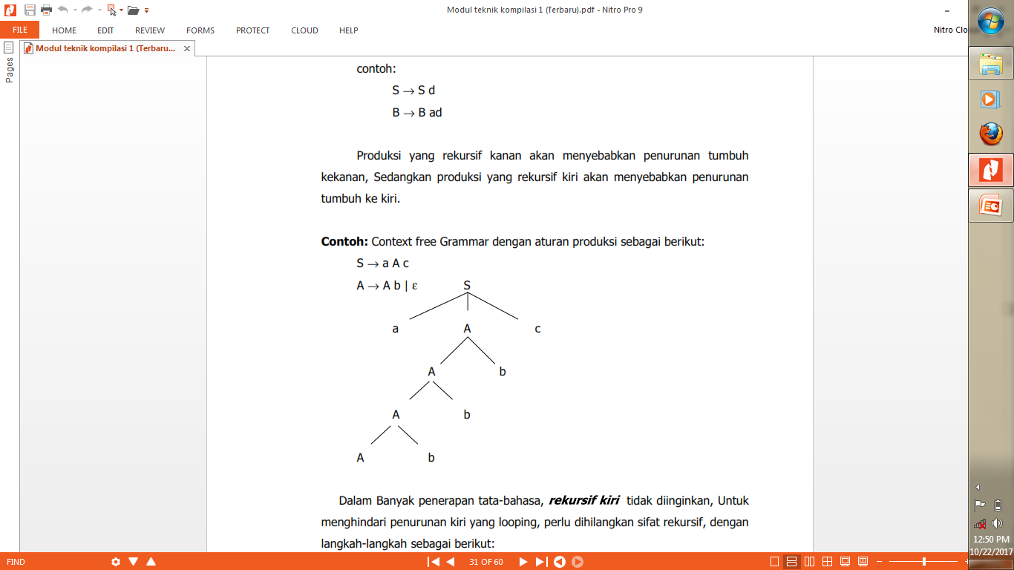
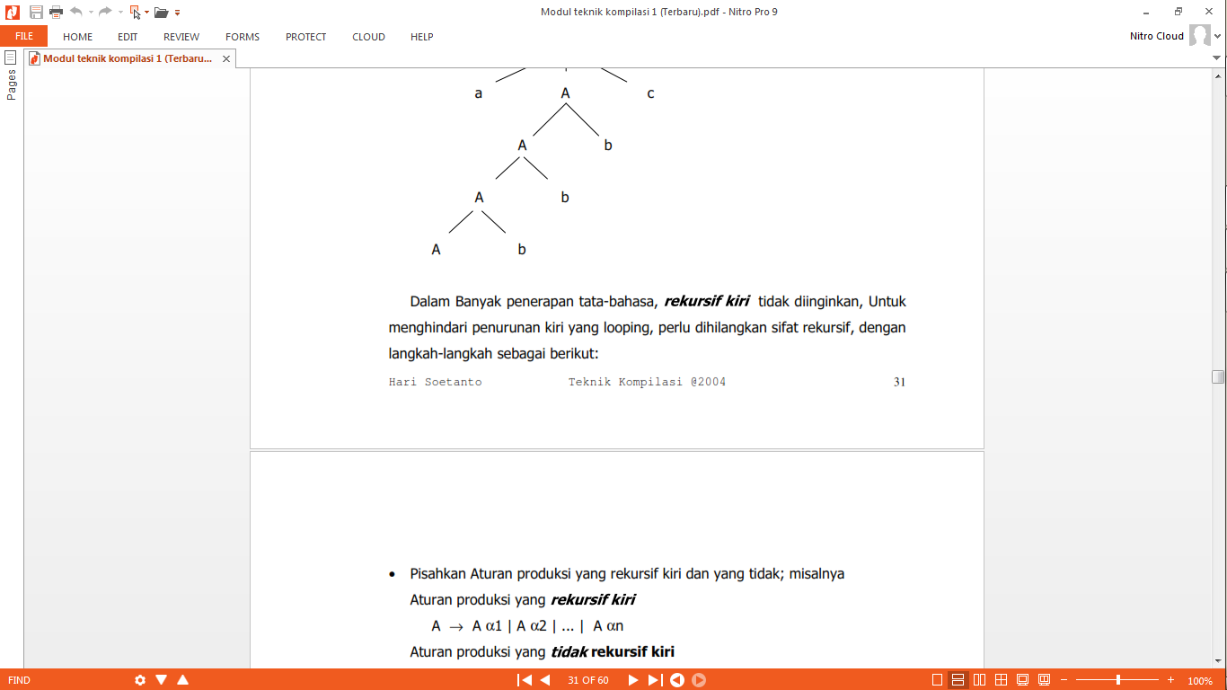

Slide 33
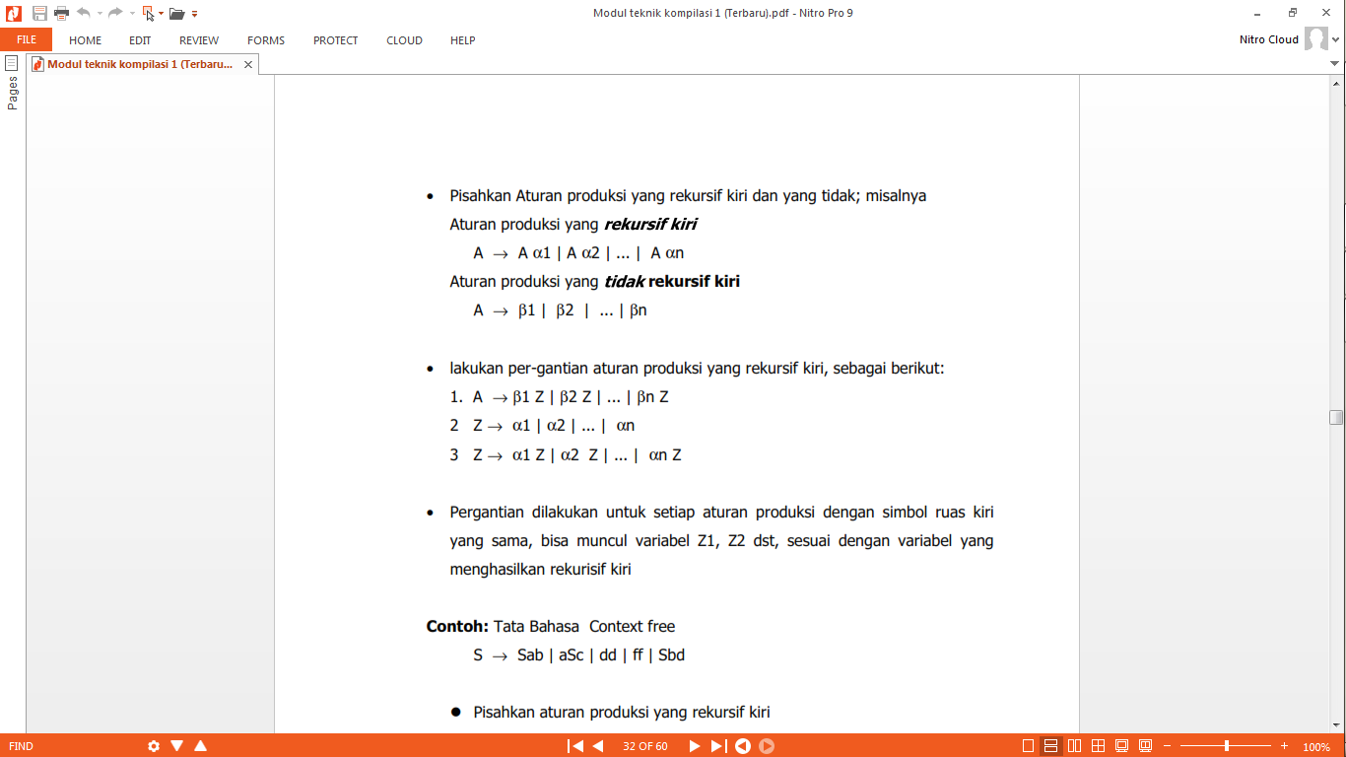

Slide 34
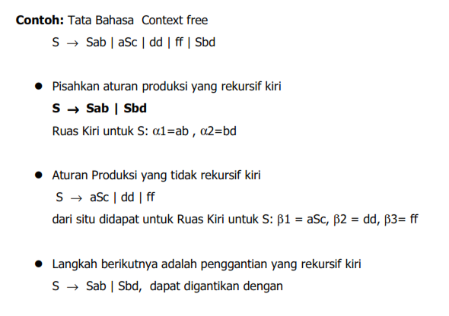

Slide 35
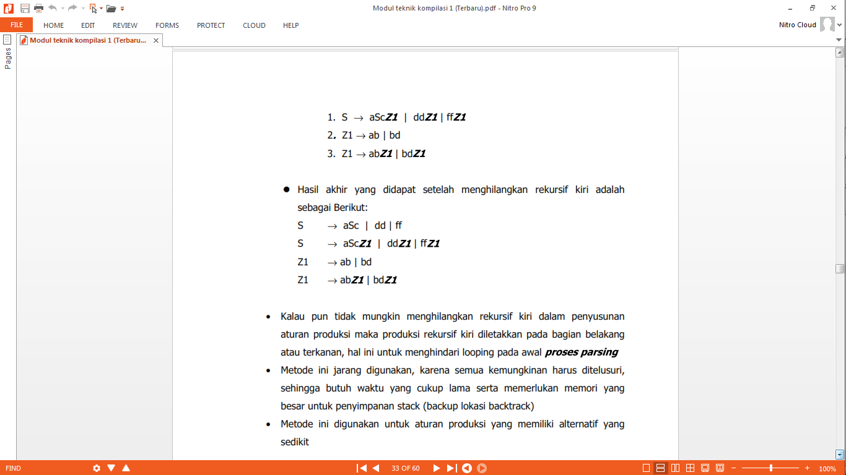

Slide 36
Tugas
1. S → AB
A → aA | a
B → bB | b
string yang di hasilkan : aabbb
lakukan penurunan sebelah kiri
2. S → aAS | a
A → SbA | ba
string yang di hasilkan : aabbaa
Lakukan proses penurunan kanan
3. Hilangkan rekursif sebelah kiri di bawah ini :
S → aA | b |cS
A → Sd | e

